Slide 1
第16章 通讯与网络
当ActionScript应用程序的复杂程度上升到一定程度时，便会涉及到通讯和网络问题。在前面几章已经接触到简单的网络应用，例如通过URLLoader和URLRequest类加载外部XML文档。
flash.net包中还包含用于其它类型远程通信的类。例如用于文件上传和下载的FileReference类，用于建立套接字连接的Socket和XMLSocket类，用于与Flash Media Server（FMS）通讯的NetConnection和NetStream 类等。
除此之外，本地运行的几个不同Flash程序间也可以通过LocalConnection类互相通讯，通过SharedObject类还可以存储于本地，便于以后调用（类似于Cookie）。

Slide 2
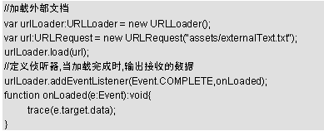
16.1 从外部文档加载数据
在前面的章节中，我们已经可以通过URLLoader类加载外部的文件。例如以下代码将加载assets文件夹下的externalText.txt文件，成功加载后在输出面板输出接收的数据。

Slide 3
16.1 从外部文档加载数据
加载的外部文档“assets/externalText.txt”内容为：
externalVar=100。
注意：为了在读取时不发生编码类的错误，建议使用UTF-8格式保存外部文档。
以上加载到Flash中的数据格式为文本形式。如果希望能数据值对的方式加载外部数据，则可以将加载的数据处理为URLVariables对象。

Slide 4
16.2 与外部程序通讯
除加载外部数据文件外，ActionScript还可以通过URLVariables对象将变量发送到服务器端脚本并处理服务器的响应。例如可以将用户提交的变量送交服务器端进行处理。
以下的程序片断创建一个URLVariables对象variables，这个对象中包含一个名为lang的变量。为了访问服务器端脚本，我们还创建了一个URLRequest对象url，同时设置其访问方式为POST，此时将url的data属性设置为variables，即可在访问服务器端的同时将变量发送过去。使用URLLoader对象访问url，侦听到Event.COMPLETE事件时即表示服务器端返回了处理结果，返回数据存储在URLLoader对象的data属性中。

Slide 5
16.2 与外部程序通讯
笔者在本例中使用了PHP作为服务器端脚本，在Windows环境下，相关环境可以到以下网站下载完成配置。
Apache：http://httpd.apache.org
PHP： http:// www.php.net
MySQL： http:// dev.mysql.com
除以上单独安装各相关软件外，读者还可以直接访问http://www.wampserver.com/en/index.php下载WampServer。WampServer提供Apache、PHP和MySQL的自动配置安装，可以很方便地完成相关设置。
成功安装后启动wampserver，可以在系统系统任务栏区看到 标志。

Slide 6
16.3 本地通讯
本地通讯是指通过本地连接，在Flash程序（SWF）之间进行的一种通信。ActionScript内部定义了LocalConnection类专门用于本地通讯，而不需通过fscommand指令或JavaScript等脚本。LocalConnection所定义的通讯内容仅限于在同一台计算机上运行的Flash程序。
在一个本地通讯中涉及两个Flash程序，一个负责发送信息，称为“发送方”，另一个负责接受发送方发送的信息，称为“接收方”。在一个典型的LocalConnection通讯中，发送方定义一个LocalConnection对象，并使于send方法调用接收方的函数；接收方则指定另一个LocalConnection对象，并使用connect方法响应发送方指定的连接名称。

Slide 7
16.3 本地通讯
例如，对于为发送方的A.swf，可以通过代码
var lc:LocalConnection = new LocalConnection();
lc.send(连接名称,方法名称,参数);
发送参数，并通过特定连接调用函数。此时作为接收方的B.swf，则可以通过以下代码来响应A.swf发送的信息。
var lc:LocalConnection = new LocalConnection();
lc.connect(连接名称);
function 方法名称(参数):void {
//执行代码
}

Slide 8
16.4 安全策略
在本书中，我们已经讲解并示范过很多加载外部数据文件的例子，但也一直避免涉及安全策略问题。这样做主要是为了使大家能够集中注意力在加载文件这个知识点上，而本节将主要讲解安全策略问题。
一个完备的Flash网络应用往往离不开安全策略，在本地测试完全正常的程序往往会因为忽略Flash的安全机制或对相关知识的一知半解而无法调试成功。

Slide 9
16.4 安全策略
随着Flash Player版本的不断升级，Adobe也在不断地完善安全策略，读者可参考（http://www.adobe.com/devnet/flashplayer/）以了解这方面最新的变化。访问（http://www.adobe.com/devnet/flashplayer/articles/flash_player9_security_wp.html）可以下载到Adobe公司提供的Flash Player 9（9,0,124,0）的安全策略白皮书。

Slide 10
16.4.1 安全沙箱
提到安全策略，首先要接触的概念便是安全沙箱（Security Sandbox）。安全沙箱是指一个封闭、被保护的域。跨越两个不同的安全沙箱时需要验证许可，否则访问将被拒绝。Flash程序通过划分不同的安全沙箱，从而划定安全级别，提高程序运行的安全性。
在之前的例子中，我们曾经接触过完全在本地运行程序（如加载本地的文件），这种情况下Flash程序和被加载的文件处于同一个安全沙箱内，不需任何许可。同样，纯粹运行在某网络域名下时也处于同一个安全沙箱。

Slide 11
16.4.1 安全沙箱
当情况进一步复杂，例如一个本地程序通过网络访问某网站下的XML文件时便会出现跨域问题。因为本地和网络处于不同的安全沙箱。
如果访问方与被访问方都不在本地，默认情况下主文件（访问方）可以加载同一域名下的数据（被访问方），访问其他域名也属于跨安全域，是不被允许的。例如，位于http://www.Astie.com/flash/A.swf的文件可以加载http://www.Asite.com/loaded/B.swf文件，但不允许加载http://www.Bsite.com/loaded/B.swf（注意域名的变化）。

Slide 12
16.4.1 安全沙箱
需要注意的是，ActionScript 3.0对于加载的内容有着严格的区分。例如使用Loader对象加载一个其他域名的位图时，位图内容是可以正确显示出来，但是却无法对位图信息（BitmapData）进行修饰。由此可见，ActionScript 3.0对于被加载对象进行了严格的区分。

Slide 13
16.4.2 本地受信任的设置
默认情况下，当Flash程序在本地运行需要访问网络时也是一种跨安全域的不受信任行为，所以在本地运行一些有访问网络域名设置的Flash时就会因触发安全沙箱问题而无法成功执行。

Slide 14
16.4.3 域名间受信任的设置
服务器端的受信任设置是通过XML策略文件实现的。一个跨域策略的文件权限跟它的配置位置有关。当策略文件在网站域名的根目录时，则其指定的文件源可以访问网站内的任何资源。当策略文件处于一个子目录时，则其指定的访问权限仅限于该子目录。

Slide 15
16.4.4 作者的受信任设置
Flash程序的作者可以指定特定域中的SWF文件或HTML文件对其进行访问。ActionScript 3.0中的Secirity类提供了allowDomain方法，可以指定受信任的域（也可以使用allowInsecureDomain指定使用HTTPS传输的受信任域）。

Slide 16
16.5 navigateToURL打开网址
打开网址是页面设计中最常用的功能之一，大量的Flash应用也会围绕这一功能进行按钮和菜单的设计。ActionScript 3.0通过一个包级函数（package-level function）navigateToURL实现打开网址的功能。
navigateToURL的基本语法如下。
navigateToURL(request:URLRequest, window:String = null);

Slide 17
16.5 navigateToURL打开网址
其中，request参数是一个URLRequest对象，Window可以使用以下四个字符串中的一个作为可选参数。
“_self”：在当前窗口打开网址。
“_blank”：在新窗口中打开网址。
“_parent”：在父级框架中打开网址。
“_top”：在顶级框架中打开网址。

Slide 18
16.6 图像编码、传输和保存
前面章节曾经介绍过本地处理矢量和位图图像的方法，通过网络通讯，可以将处理后的图像以特殊形式存储或发布出来。这一过程涉及到图像的编码、传输和保存。从这一小节起，我们涉及的学习内容将越来越向ActionScript 3.0的实际应用靠拢，也会使用到很多已经非常成熟的类库。本节中即将使用的JPG编码器将使用一个成熟类JPGEncoder。首先介绍下载类库的方法。

Slide 19

16.6.1 Flash中下载使用JPGEncoder类
Adobe公司在网址
http://labs.adobe.com/wiki/index.php/ActionScript_3:resources:apis:libraries
中提供了一些常用ActionScript 3.0类库的链接地址。其中的corelib类库包含了JPGEncoder类，在上述网址中可以找到其在googlecode的链接地址：
http://code.google.com/p/as3corelib/
进入链接页面后点击下载按钮，将类库下载到本地，如下图所示。

Slide 20
16.6.2 Flex Builder中设置使用JPGEncoder类
使用Flex Builder作为AS3的编程环境有更多优势。可以通过以下步骤设置使用外部类库。
（1）按下快捷键【Alt+Shift+N】新建一个ActionScript Project，如左图所示。
（2）在建立ActionScript project对话框页面中输入项目名称，笔者将项目名称命名为myProject，如右图所示。

Slide 21
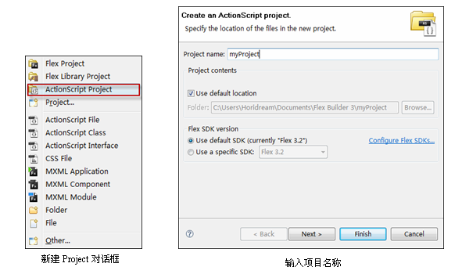
16.6.2 Flex Builder中设置使用JPGEncoder类

Slide 22
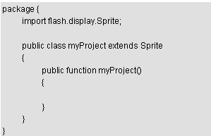
16.6.2 Flex Builder中设置使用JPGEncoder类
（3）单击【Next】按钮进入下一步。
（4）在Souce Path选项卡中，单击【Add Folder】按钮，添加新的类库路径：C:\myClass\as3corelib-.92.1\as3corelib-.92.1\src，单击【Finish】按钮完成设置。

Slide 23
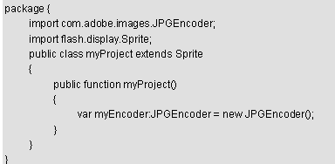
16.6.2 Flex Builder中设置使用JPGEncoder类
（5）在构造函数myProject()中输入
var myEncoder:JP
后就可以清楚地看到系统提示JPGEncoder类。
说明：能够获得代码提示，说明JPGEncoder的类路径已经设置成功啦。
（6）显示代码提示时按下【Enter】键确定，Flex Builder会自动将必要的类导入。

Slide 24
16.6.2 Flex Builder中设置使用JPGEncoder类
（7）在C:\myClass\as3corelib-.92.1\as3corelib-.92.1\docs目录下（根据读者类库保存的地址会有所不同）可以查到corelib的相关说明文档，通过检索可以发现，JPGEncoder有两个函数，其中构造函数JPGEncoder可接受一个数值型参数设置压缩质量，默认值为50；另一个encode方法，接受位图信息（BitmapData）作为参数，返回一个压缩好的字节数组（ByteArray）。

Slide 25
16.6.3 压缩图像的传输与保存
经过JPGEncoder类处理的图像信息已经变为标准的JPG格式，可以通过网络方便地进行传输。以下我们将使用之前章节中的“例9-7_模拟压感绘图”，添加代码为其增加保存为JPG图像的功能。与之相配合，我们将使用PHP作为后台，响应前端程序传输过来的JPG图像。

